Slide 1



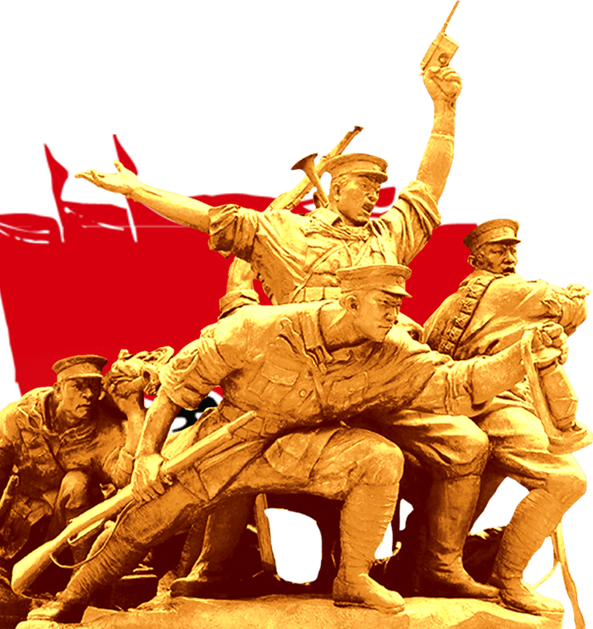




党指挥枪
马克思主义学院
赵彤彤

Slide 2
contents
一
党指挥枪军魂的铸就与发展
目
录
二
党指挥枪理论的深化与完善
三
党指挥枪原则的落实和保障

Slide 3
前言
人民军队是中国特色社会主义的坚强柱石，党对人民军队的绝对领导是人民军队的建军之本、强军之魂。实践证明，正是因为始终坚持党指挥枪，人民军队才能在中国特色强军之路上不断迈出坚实步伐。

Slide 4

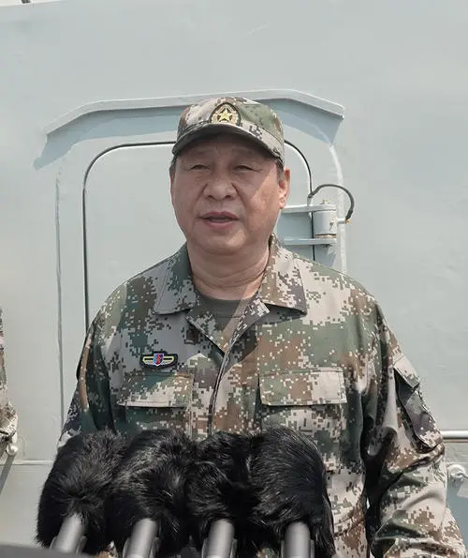
“党指挥枪是保持人民军队本质和宗旨的根本保障，这是我们党在血与火的斗争中得出的颠扑不破的真理。”

Slide 5
一、党指挥枪军魂的铸就与发展

Slide 6

一
党指挥枪军魂的铸就与发展
党指挥枪，即党对军队绝对领导的根本原则和制度，是从血与火的斗争中得出的根本经验，是在革命、建设和改革的实践中不断完善的一系列制度的安排。

Slide 7
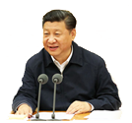

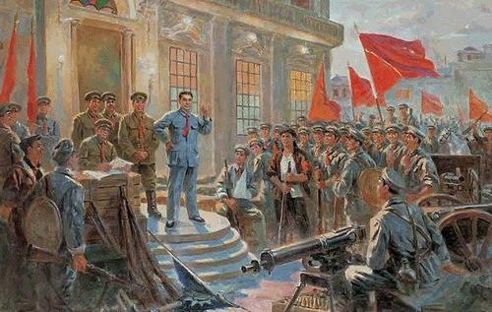
一
党指挥枪军魂的铸就与发展
党对军队的绝对领导发端于南昌起义，奠基于三湾改编，定型于古田会议，是人民军队完全区别于一切旧军队的政治特质和根本优势。
语
南昌起义打响了武装反抗国民党反动派的第一枪，与秋收起义、广州起义以及其他地区的武装起义一起标志着中国共产党独立领导革命战争、创建人民军队的开端，红色基因从此流进了这支军队的血液中。

Slide 8
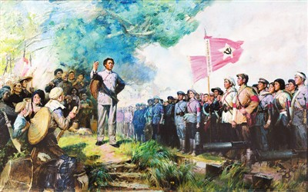
一
党指挥枪军魂的铸就与发展
1927年三湾改编，以毛泽东为代表的的党集体决定部队内部实行民主制度，建立士兵委员会，实行政治民主，经济公开，官兵平等，消除旧军队的雇佣关系，还提出了“支部建在连上”的原则，确定党对军队绝对领导。

Slide 9
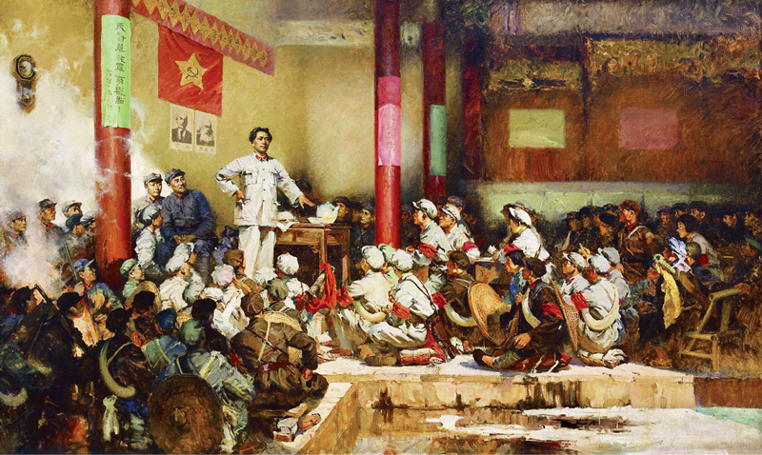
一
党指挥枪军魂的铸就与发展
1929年12月古田会议总结了自南昌起义以来建军建党的经验，鲜明提出“红军是一个执行革命的政治任务的武装集团”，强调“一切工作，在党的讨论和决议之后，再经过群众去执行”，从思想上确立党的观念、组织上确立党的领导制度两个方面，奠定了党领导军队和军队听从党指挥的基础。
“我们的原则是党指挥枪，而决不容许枪指挥党”，共产党员不争个人的兵权，“但要争党的兵权，要争人民的兵权”。

Slide 10
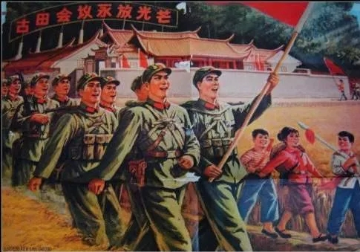
一
党指挥枪军魂的铸就与发展
古田决议的核心内容“党指挥枪”而非“枪指挥党”，重申了党对红军绝对领导的人民军队建设基本原则，从古田会议开始，中国革命开启了新的航程，以星火燎原之势从弱小走向强大，从胜利走向新的胜利。

Slide 11

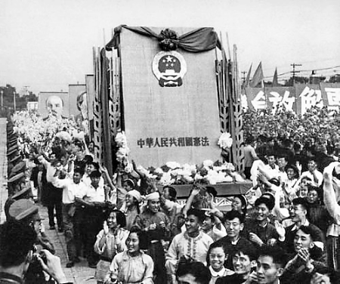
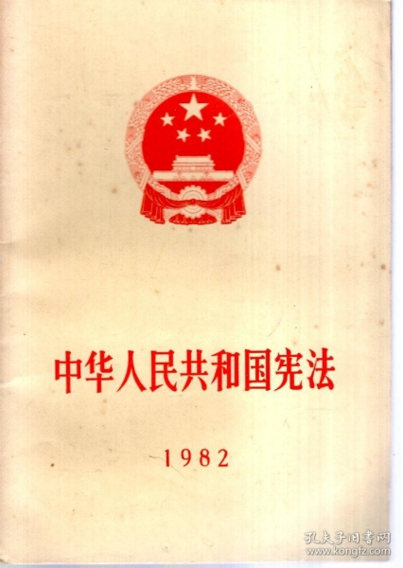
一
党指挥枪军魂的铸就与发展
1954年，党对军队的绝对领导在我国第一部宪法框架内得以确定。
新中国建立后
1982年宪法建立了党和国家相统一的最高军事领导体制，确立了军委主席负责制。
1997年通过的《中华人民共和国国防法》规定：“中华人民共和国的武装力量受中国共产党领导”，使党在国家武装力量领导体制中的地位更加明确。

Slide 12
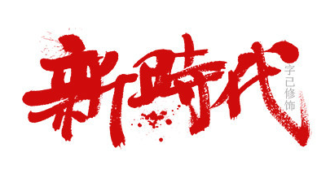
一
党指挥枪军魂的铸就与发展
2017年10月，党的十九大把“坚持党对人民军队的绝对领导”上升为新时代坚持和发展中国特色社会主义的基本方略，把“中国共产党
坚持对人民解放军和其他人民武
装力量的绝对领导”“中央军事委员会实行主席负责制”写入党章，体现了执政必执军、强国必强军的必然要求。
党的十九届四中全会把党对人民军队的绝对领导制度，
作为中国特色社会主义的
根本制度确定下来，具有“压舱石”的重大意义。

Slide 13
二、党指挥枪理论的深化与完善

Slide 14
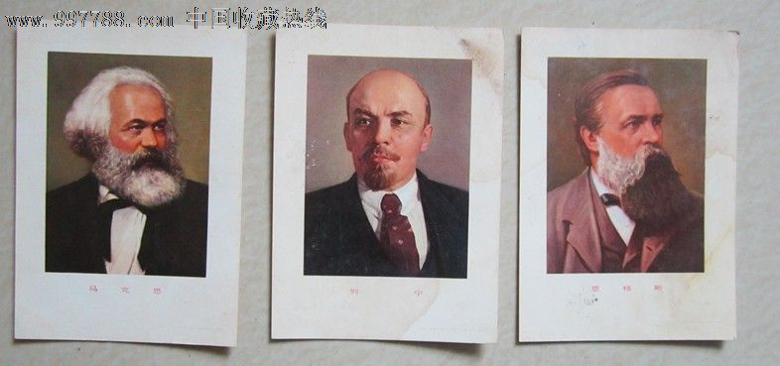
二
党指挥枪理论的深化与完善
军队的领导权问题，是马克思主义建军理论的核心。马克思、恩格斯认为，无产阶级为了夺取政权，必须拥有自己坚强的武装力量，在获得胜利以后，还必须凭借武装力量保卫革命的果实，维护自己的统治。
列宁根据俄国革命实践指出，无产阶级专政的工具要为工农政权而战，必须由共产党来进行政治领导，在军队中建立党的组织。

Slide 15
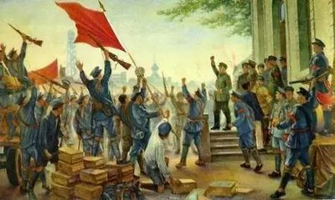
二
党指挥枪理论的深化与完善
党对军队的绝对领导是中国特色社会主义的本质特征，是党和国家的重要政治优势。人民军队是中国特色社会主义的坚强柱石，人民军队必须完全地无条件地置于中国共产党的领导之下，在思想上政治上行动上始终与党中央保持高度一致，坚决维护党中央权威，任何时候任何情况下都坚决听从党中央指挥。
人民军队是党亲手缔造的，党指挥枪是人民军队从小到大、从弱到强、从胜利走向胜利的成功秘诀。

Slide 16
二
党指挥枪理论的深化与完善
党对人民军队的绝对领导，是唯一的独立的领导，是直接领导、直接指挥，是包括政治领导、思想领导、组织领导在内的全面领导，涵盖军事、政治、后勤、装备建设各个领域，贯穿于完成各项任务的全过程。

Slide 17
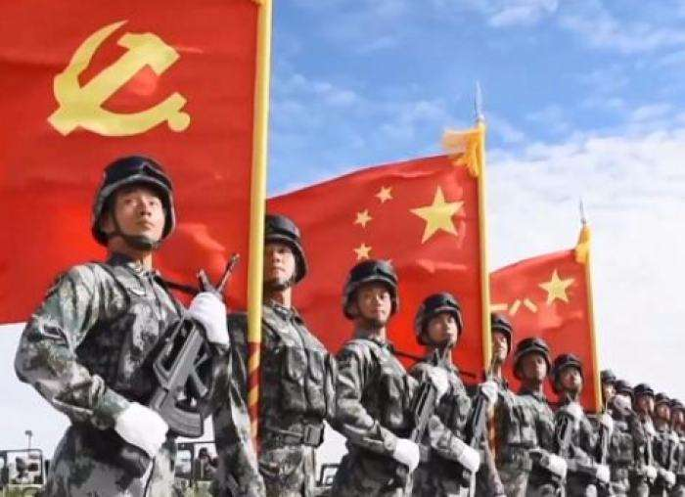
二
党指挥枪理论的深化与完善
党对人民军队的绝对领导，是我军的命脉和灵魂，事关军队的性质宗旨和方向前途。
我们这支军队始终听党话、跟党走，不管什么人、采取什么手段，想拉拢军队脱离党，都不会得逞。历史反复证明，只要坚持党对军队的绝对领导，无论形势如何变化，无论情况如何复杂，人民军队都不会迷失方向，始终保持最坚定的政治本色、最明亮的鲜红底色。 坚决执行“党指挥枪”，才使得人民军队能够一直保持人民性、革命性，保持铁的纪律、坚强的决心、统一的意志。

Slide 18

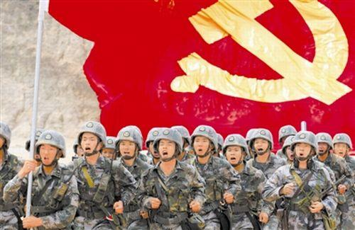
二
党指挥枪理论的深化与完善
当前，国际形势复杂多变，信息网络技术的迅猛发展，各种思想观点激荡交锋，“铸魂”与“反铸魂”的较量更加尖锐复杂。敌对势力不断实施分化的政治图谋，大肆宣扬“军队非党化、非政治化”和“军队国家化”。 坚决执行“党指挥枪”，才能使广大官兵保持政治定力、提高思想觉悟，提升防腐拒变的能力。人民军队才能够一直保持人民性、革命性，保持铁的纪律、坚强的决心、统一的意志，成为一支听党指挥、能打胜仗、作风优良的人民军队。

Slide 19
三、党指挥枪原则的落实和保障

Slide 20
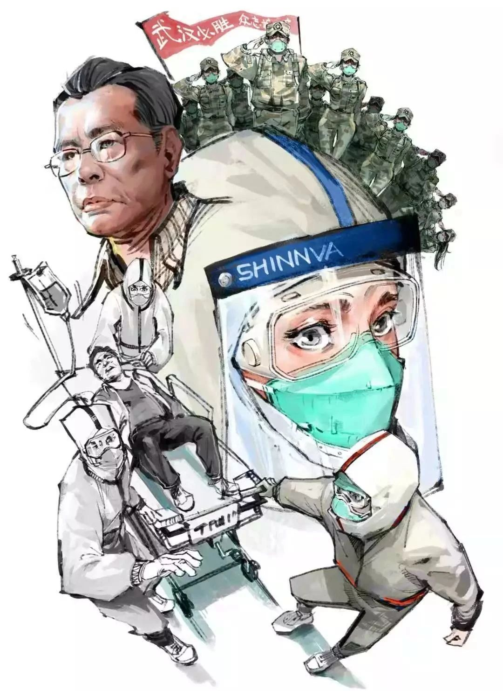
迎接考验
疫情就是命令，召必至，战必胜。新冠肺炎疫情发生后，中共中央总书记、国家主席、中央军委主席习近平向人民军队发出为打赢疫情防控阻击战作贡献的冲锋号令。人民军队坚决贯彻党中央、中央军委和习近平主席的决策部署，闻令而动、听令而行，紧急抽组医护人员奔赴抗疫一线，火速派出运输机和车辆向疫区投送医疗物资，全力救治数以万计的患者……

Slide 21
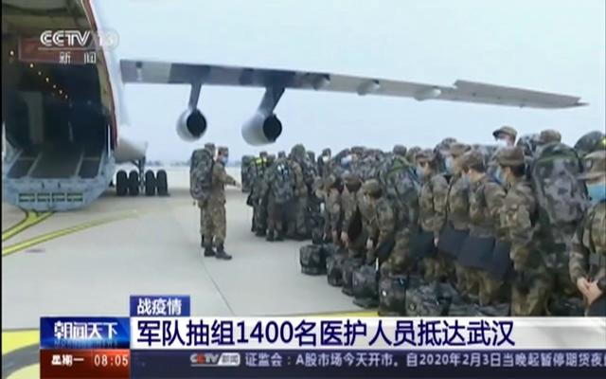
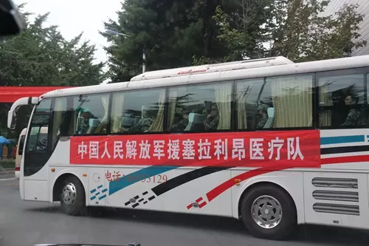
三
党指挥枪原则的落实和保障
在这场没有硝烟的斗争中，广大官兵以坚定信念敢打硬仗、勇挑重担，为打好武汉保卫战、湖北保卫战作出了不可估量的贡献，以实际行动向党和人民交出了一份满意的答卷。不仅如此，中国人民解放军医疗还向世界人民伸出友谊之手，积极开展国际援助。

Slide 22
三
党指挥枪原则的落实和保障
军队最高领导权和指挥权属于党中央和中央军委，中央军委实行主席负责制
党
指挥
枪的
制度
保障
军队最高领导权和指挥权属于党中央。中央军委实行主席负责制是坚持党对人民军队绝对领导的根本实现形式。这是宪法和党章规定的重大制度，在党领导军队的一整套制度体系中处于最高层次、居于统领地位。
党委制、政治委员制、政治机关制
党委统一的集体领导下的首长分工
负责制
实行支部建在连上

Slide 23
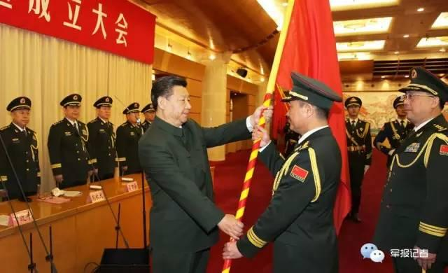
三
党指挥枪原则的落实和保障
中央军委主席负责中央军委全面工作，领导指挥全国武装力量，决定国防和军队建设一切重大问题。
中央军委实行主席负责制，从制度上明确由中央军委主席代表党、国家和人民统率全国武装力量，中央军委主席在党和国家军事领导体制中具有最高地位，享有对全国武装力量的最高领导权和指挥权，拥有对中央军委职权范围内的所有事项，以及国防和军队建设一切重大问题的最高决策权和最终决定权。

Slide 24

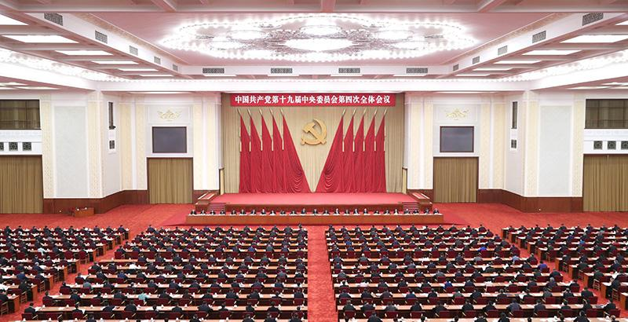
三
党指挥枪原则的落实和保障
党的十九届四中全会对坚持和完善党对人民军队绝对领导制度提出了新的要求
赋予我军党的建设制度新的内涵和实现形式。必须牢固确立习近平强军思想在国防和军队建设中的指导地位，构建中国特色社会主义军事政策制度体系，全面推进国防和军队现代化，确保实现党在新时代的强军目标。

Slide 25
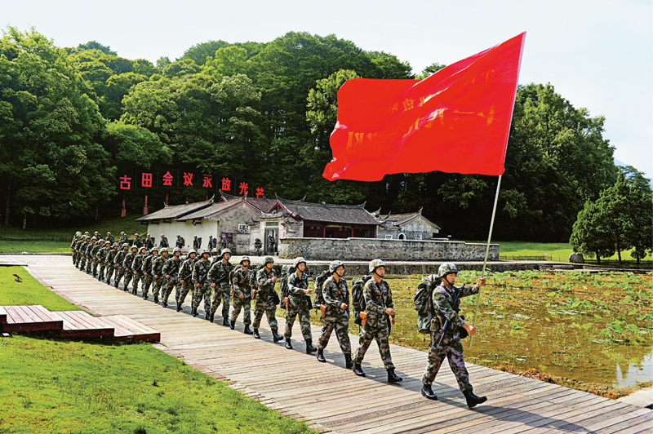
总结
90多年风雨兼程，人民军队之所以能够始终保持强大凝聚力、向心力、战斗力，经受住各种考验，披荆斩棘，奋勇向前，从弱小走向强大，从胜利走向胜利，最根本的就是靠坚持党指挥枪。

Slide 26
感谢观看

